Slide 1


SUMBER HUKUM ISLAM
M.Syihabuddin Annur, S.Pd.

Slide 2

APA YANG DIMAKSUD DENGAN SUMBER HUKUM ISLAM ?
ADA BERAPA SUMBER HUKUM ISLAM ?

Slide 3


SUMBER HUKUM ISLAM
AL-QUR’AN
HADITS
IJTIHAD
IJMA’
QIYAS

Slide 4
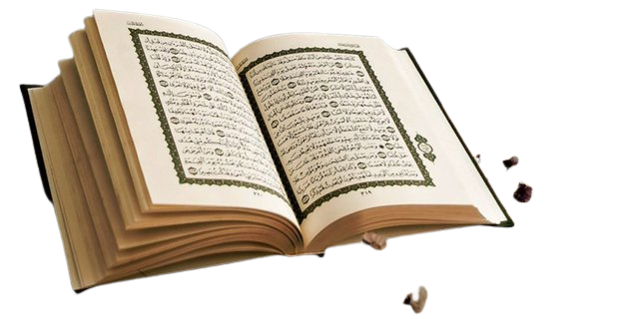
ETIMOLOGI
Al-Qur’an berasal dari kata Qara’a - Yaqra’u - Qiraatan - Qur’anan yang berarti sesuatu yang dibaca atau bacaan.
TERMINOLOGI
Kalamullah yang diturunkan kepada Nabi Muhammad SAW dalam bahasa Arab yang sampai kepada kita secara mutawattir dimulai dengan surah alfatihah dan diakhiri dengan surah annas, membacanya adalah ibadah, sebagai mukjizat Nabi Muhammad SAW.
AL-QUR’AN

Slide 5
إِنَّ هَٰذَا ٱلْقُرْءَانَ يَهْدِى لِلَّتِى هِىَ أَقْوَمُ وَيُبَشِّرُ ٱلْمُؤْمِنِينَ ٱلَّذِينَ يَعْمَلُونَ ٱلصَّٰلِحَٰتِ أَنَّ لَهُمْ أَجْرًا كَبِيرًا
Artinya: Sesungguhnya Al Quran ini memberikan petunjuk kepada (jalan) yang lebih lurus dan memberi khabar gembira kepada orang-orang Mu'min yang mengerjakan amal saleh bahwa bagi mereka ada pahala yang besar,
AL-ISRA’ AYAT 9

Slide 6

WHY DO WE NEED AL-QUR’AN
?
SUMBER HUKUM ISLAM

Slide 7
YOUR REASONS

Slide 8

ANNISA 105
إِنَّآ أَنزَلْنَآ إِلَيْكَ ٱلْكِتَٰبَ بِٱلْحَقِّ لِتَحْكُمَ بَيْنَ ٱلنَّاسِ بِمَآ أَرَىٰكَ ٱللَّهُ ۚ وَلَا تَكُن لِّلْخَآئِنِينَ خَصِيمًا
Artinya: Sesungguhnya Kami telah menurunkan kitab kepadamu dengan membawa kebenaran, supaya kamu mengadili antara manusia dengan apa yang telah Allah wahyukan kepadamu, dan janganlah kamu menjadi penantang (orang yang tidak bersalah), karena (membela) orang-orang yang khianat

Slide 9
KANDUNGAN HUKUM DALAM AL-QUR’AN
AKIDAH ATAU KEIMANAN
EX. : Rukun Iman
1
AKHLAK ATAU BUDI PEKERTI
EX. : Semua perilaku dalam kehidupan
3
SYARIAH ATAU IBADAH
EX. : Salat, Haji, Zakat, Puasa (IBADAH)
Pernikahan, hukum warisan (MU’AMALAH)
2

